Slide 1
SEMES · VCS | 파트 진행 공유
고객 요구사항 문서화 자동화
고객 요구사항을 검토하고, 우리 프로젝트에 필요한 문서·티켓을 자동으로 만들어 주는 도구
2026. 07 · 중간 진행 공유
Notes:
프로젝트 개요와 지금까지의 진행 상황을 파트원과 공유하기 위한 중간 보고입니다.

Slide 2
배경
왜 필요한가 — 세 가지 문제
1
고객 요구사항의 불명확한 표현 요구사항 명세서에 고객사와 세메스가 다르게 해석하거나, 추가 정의가 필요한 문장이 많다
그래서, 이 도구는
“수작업을 없앤다”가 아니라
2
문서 작업량 과다 요구사항마다 기능·비기능 요구사항과 Jira 이슈를 개발자가 일일이 작성 → 공수가 크게 든다
틀(템플릿) + 초안으로
방대한 문서 작성을
크게 덜어 준다
3
변경 추적 어려움 요구사항이 변경될 때마다 영향받는 기능·문서를 일일이 찾아 확인·수정해야 한다
착수 전에 불명확·상충까지 잡아 재작업을 줄인다

Slide 3
핵심 기능
핵심 기능 3가지 · 진행상황
1
핵심 기능 1
2
핵심 기능 2
3
핵심 기능 3
요구사항 검토
산출물 도출
산출물 관리 (추적성)
불명확·상충 요구를 LLM이 검출·제안 → 협의·확정
확정 요구사항에서 티켓·문서 초안을 자동 도출
요구사항↔산출물 연결·변경 영향·진행 관리
완료 · 테스트됨
개발 예정
개발 예정
기대 효과
하나의 기능에 대한 산출물 작성 소요시간
업무 효율성이 크게 올라갑니다
평균 3시간
→
5분 이내
요구사항 검토부터 산출물 작성까지 한 흐름으로 자동화

Slide 4
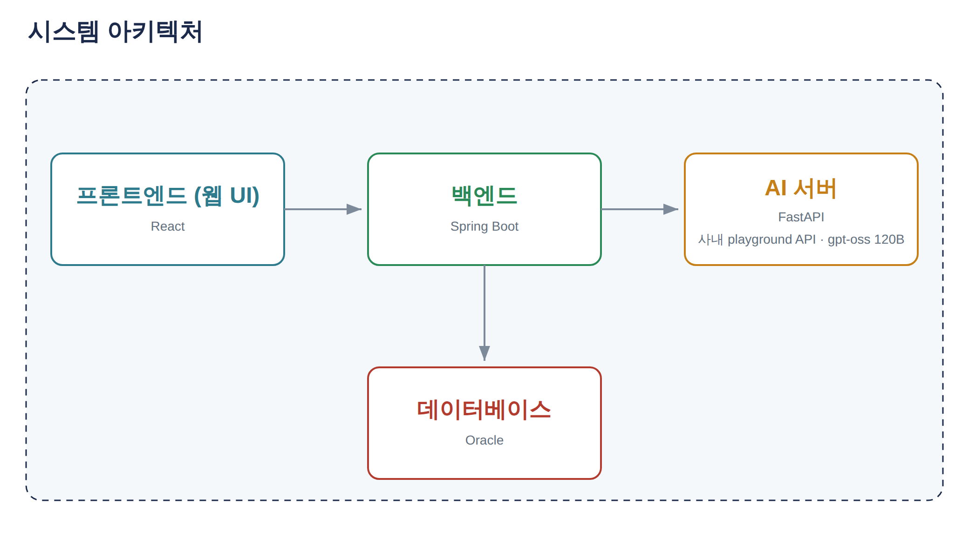
시스템 구성
폐쇄망 안 3계층 + 데이터베이스

Slide 5
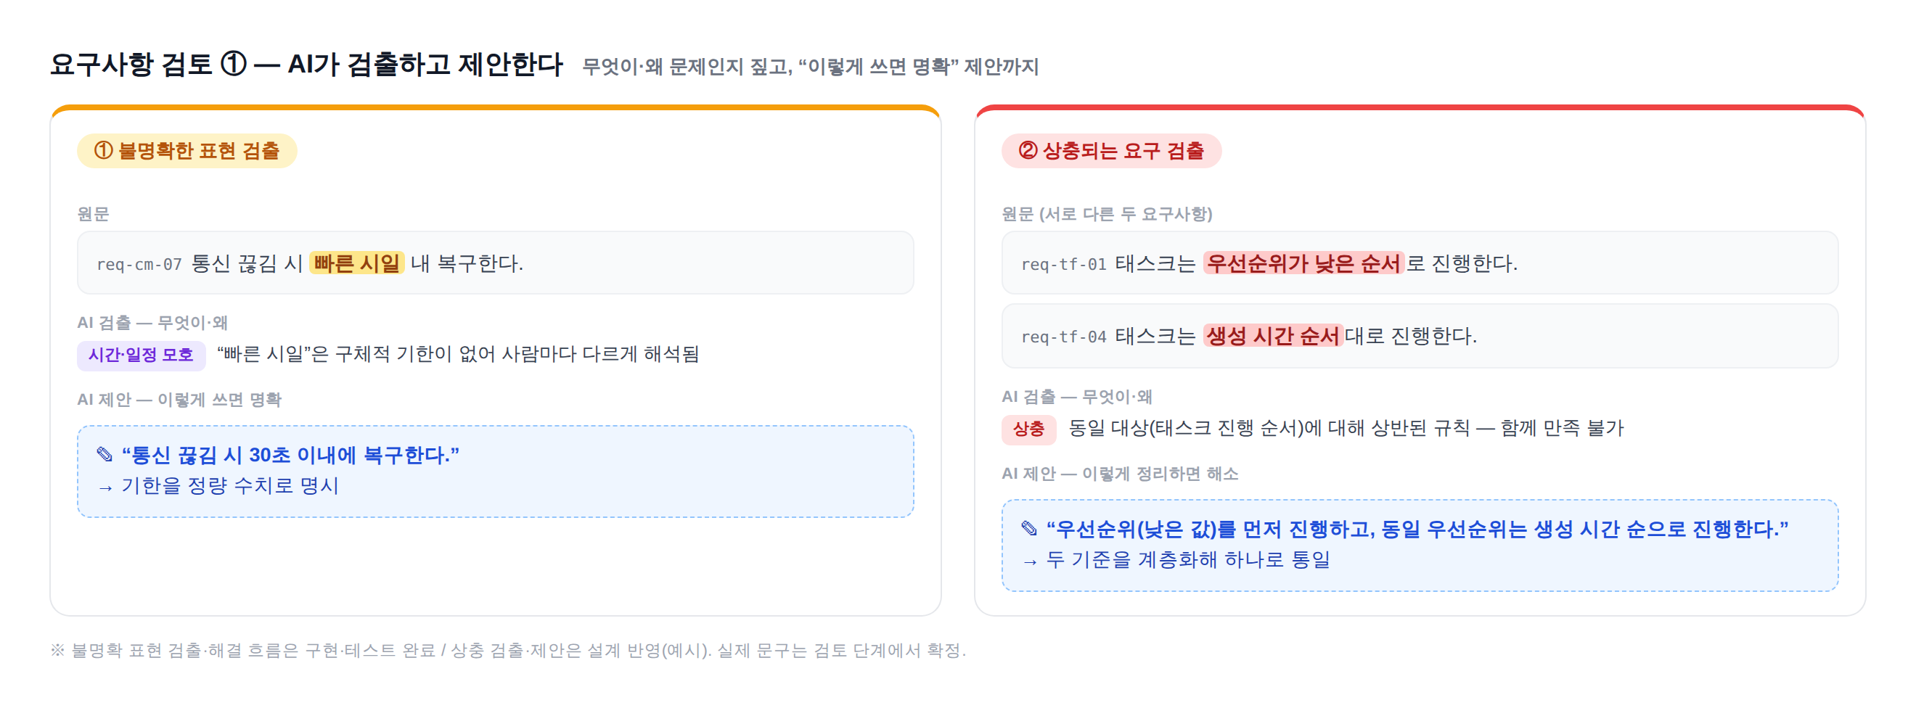
핵심 기능 1 · 요구사항 검토 ①
불명확·상충 검출 & AI 제안
완료 · 테스트됨
AI가 무엇이·왜 문제인지 검출하고, “이렇게 쓰면 명확”을 제안한다 (불명확한 표현 + 상충되는 요구)

Slide 6
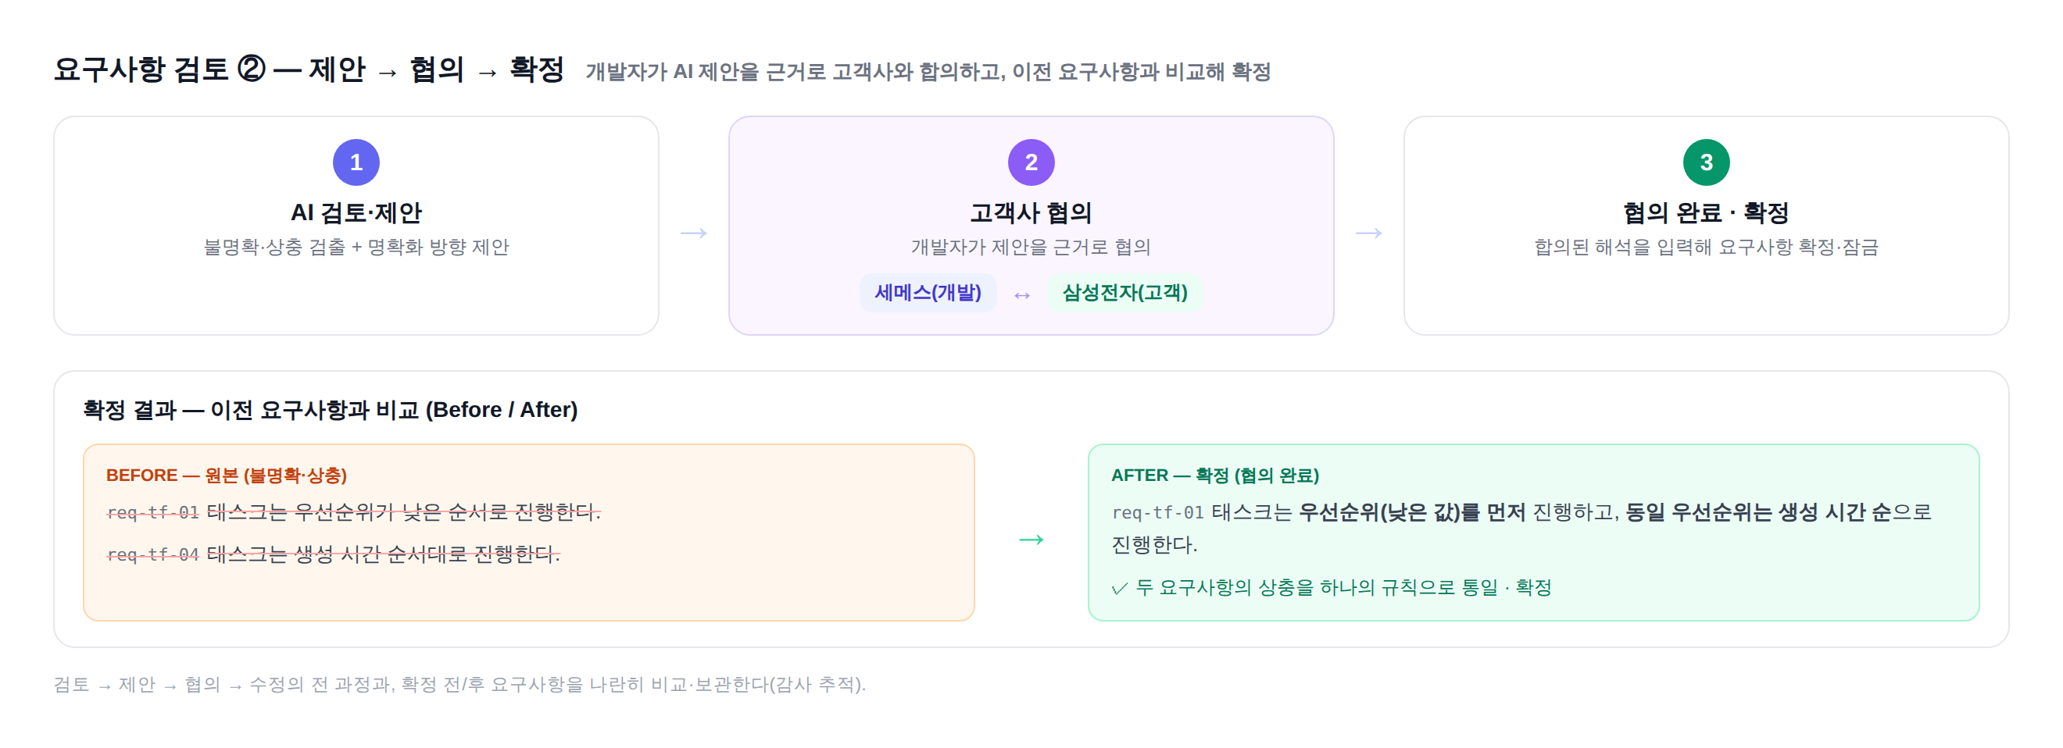
핵심 기능 1 · 요구사항 검토 ②
제안 → 협의 → 확정 (Before / After)
완료 · 테스트됨
개발자가 AI 제안을 근거로 고객사와 협의·확정하고, 이전 요구사항과 비교해 관리한다

Slide 7
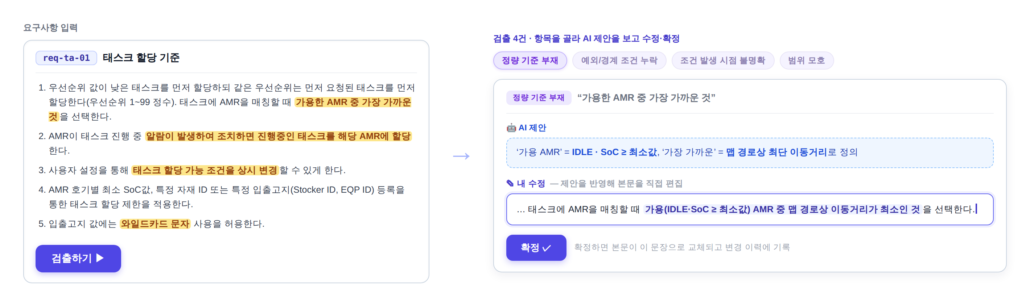
핵심 기능 1 · 요구사항 검토 ③
실제 예시 — 검출 → AI 제안 → 수정·확정
완료 · 테스트됨
검출된 항목마다 AI 제안을 보고, 그 제안을 반영해 본문을 직접 수정·확정한다

Slide 8
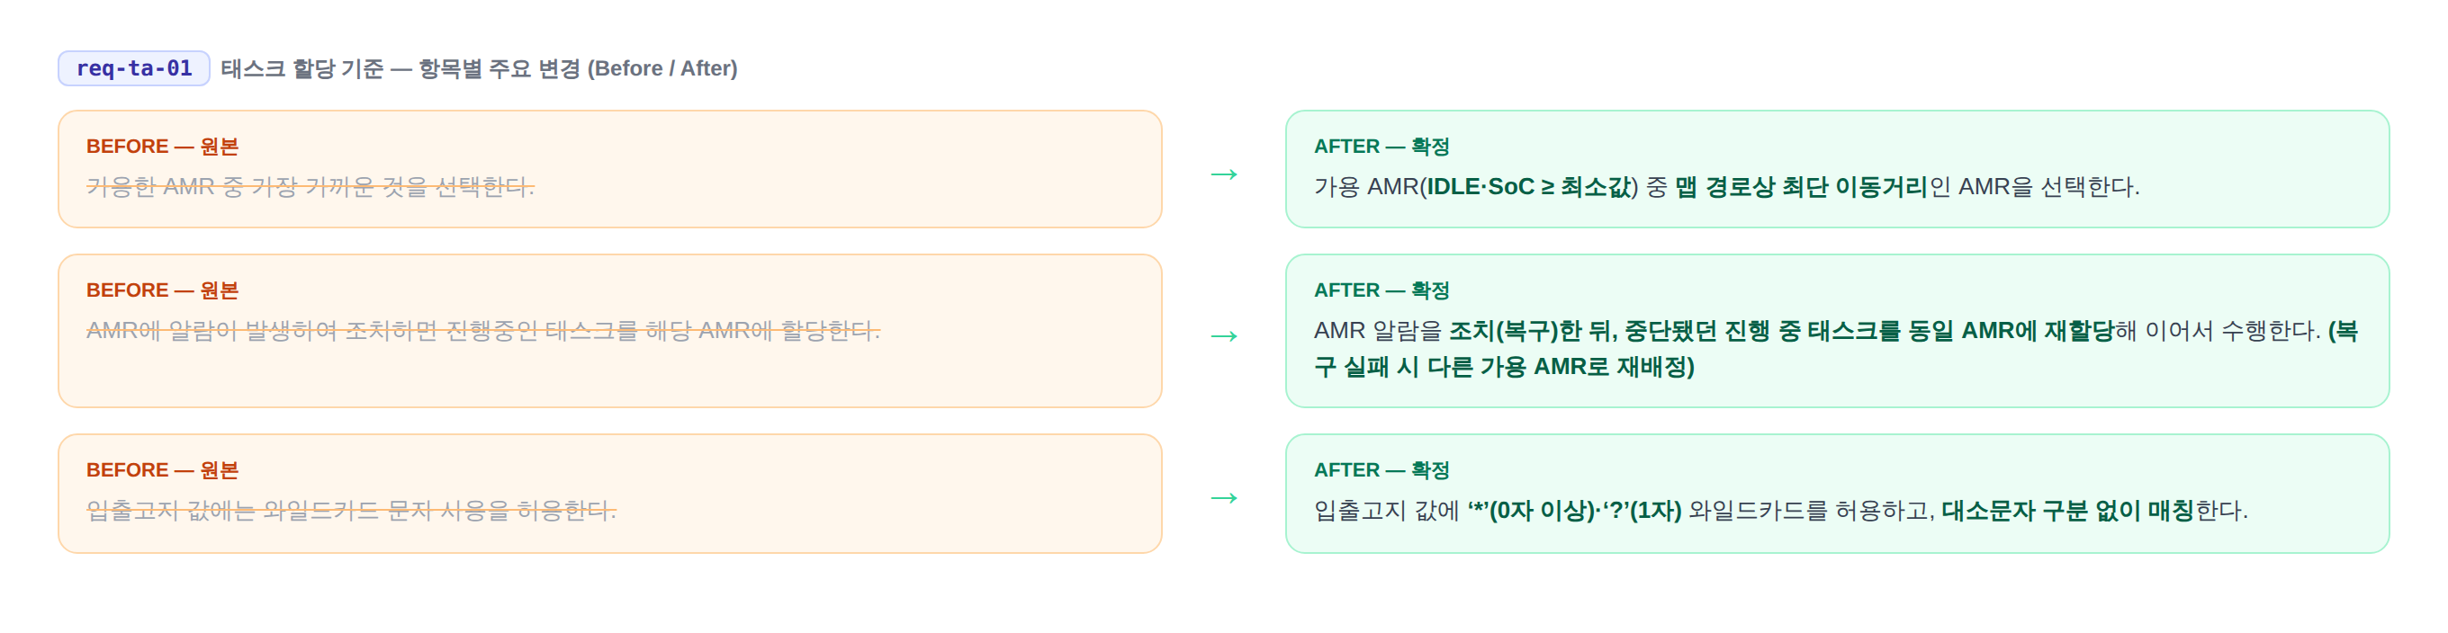
핵심 기능 1 · 요구사항 검토 ④
실제 예시 — Before / After (항목별)
완료 · 테스트됨

Slide 9
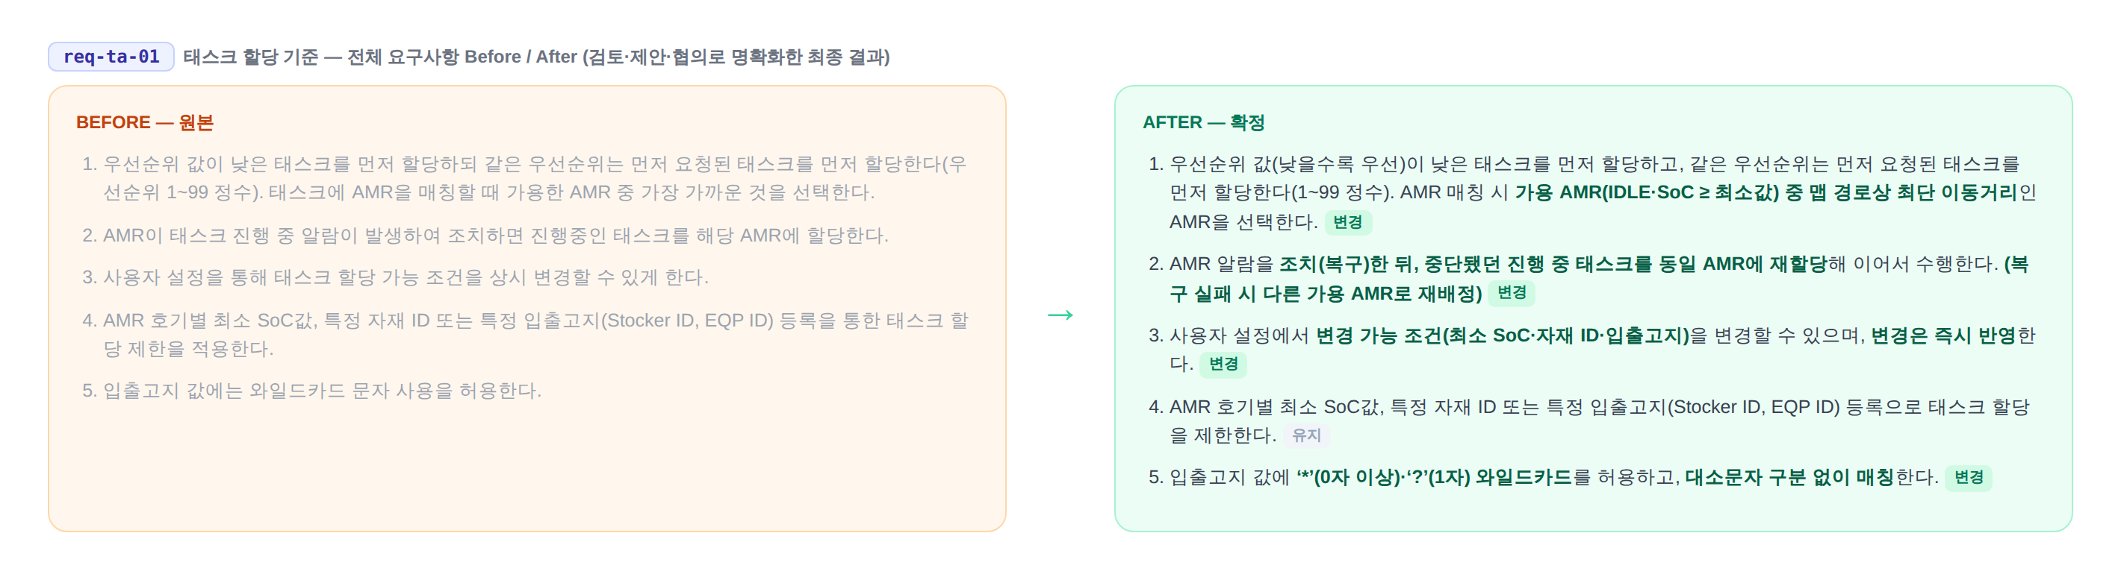
핵심 기능 1 · 요구사항 검토 ⑤
실제 예시 — Before / After (전체 요구사항)
완료 · 테스트됨

Slide 10
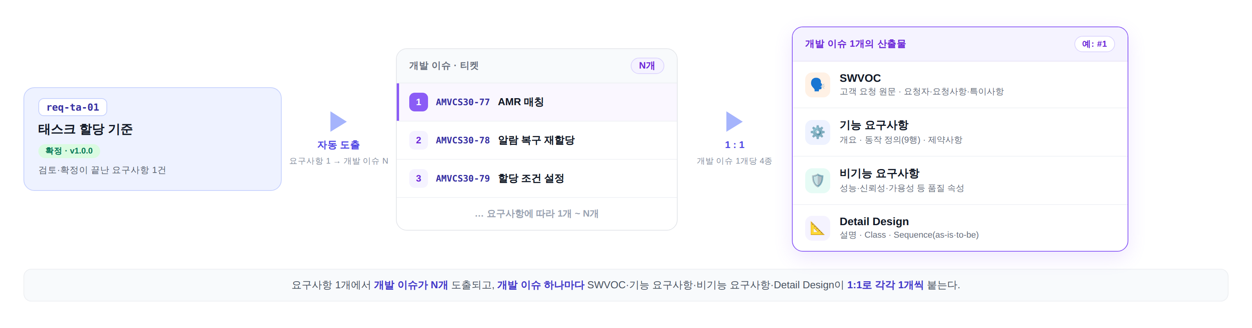
핵심 기능 2
산출물 도출 — 요구사항 → 개발 이슈 N개
개발 예정
도출 — 확정 요구사항 1개에서 개발 이슈(티켓) N개를 도출하고, 개발 이슈마다 SWVOC·기능/비기능 요구사항·Detail Design을 각각 자동 생성한다.

Slide 11
핵심 기능 2 · 산출물 도출
산출물 커버리지 — AI가 어디까지 만드나
개발 예정
모든 산출물의 세부 항목은 최종적으로 AI가 완성한다. 다만 협업 방식이 2가지 — 다음 장에서 예시로 설명
● AI 초안 → 사람 확정 고객 요구서만으로 채울 수 있는 항목 — AI가 초안, 사람은 판단 필요한 값만 수정 후 확정
● 직접 초안 → AI 완성 AI가 모르는 현재 시스템 상태(as-is)가 필요한 항목 — 사람이 핵심만 간결히 적으면 AI가 양식에 맞춰 완성
산출물 | 세부 항목 | 협업 방식
1 SWVOC 고객 요청 원문 | 요청자 — 요청 부서·담당·대상 기능 | 직접 초안
 | 요청사항 — 고객 요구를 양식에 맞춰 정리 | AI 초안
 | 특이사항 — 제약·주의·이력 | 직접 초안
2 개발 이슈 티켓 · Issue | 현상기록 — 현재 동작·문제 상황 | 직접 초안
 | 개선요청사항 — 고객이 원하는 변경 | AI 초안
 | 변경범위 — 영향 모듈·기능 | 직접 초안
 | 제약사항 — 요구에 명시된 조건 | AI 초안
 | 변경 전·후 — 변경점 설계 (as-is는 사람, to-be는 AI) | 직접 초안
3 기능 요구사항 Function Requirement | 개요 — 역할(시스템 내 책임)·목적 | AI 초안
 | 동작 정의 — 선행조건 · 시나리오 · 후행조건으로 동작 흐름 정의 | AI 초안
 | 제약사항 — 성능·환경·인터페이스 | AI 초안
4 비기능 요구사항 Non-functional | 개요 — 품질 속성(성능·신뢰성·가용성)의 역할·목적 | AI 초안
 | 동작 정의 — 선행조건 · 시나리오 · 후행조건 (기능과 동일 구조) | AI 초안
 | 제약사항 — 측정 기준·목표치 | AI 초안
5 Detail Design 상세설계 | 설명 — 기능 개요·구현 방향 | AI 초안
 | Class Diagram — 클래스 구조·관계 | 직접 초안
 | Sequence Diagram (as-is·to-be) — 처리 흐름 | 직접 초안

Slide 12
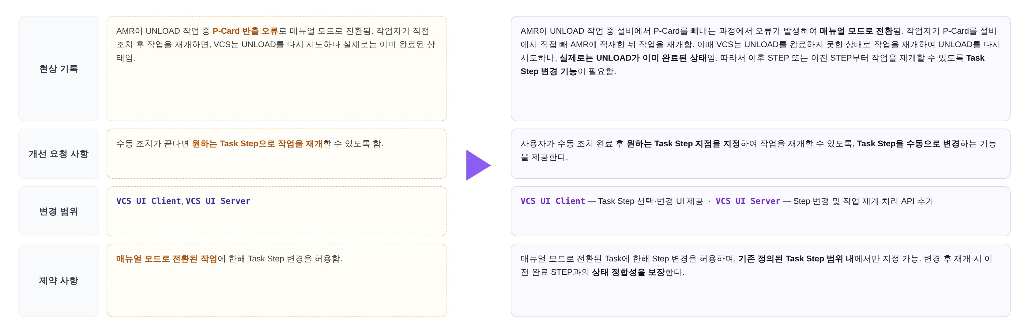
핵심 기능 2 · 산출물 도출
협업 방식 · 직접 초안 → AI 완성
개발 예정
AI가 모르는 “현재 시스템 상태”가 필요한 항목 — 사람은 아는 사실을 간결·명료하게 적고, AI가 그 초안을 문서 양식에 맞춰 상세하게 완성한다. (예: 개발 이슈)
사람이 직접 초안 작성
▶
AI가 상세화·완성

Slide 13
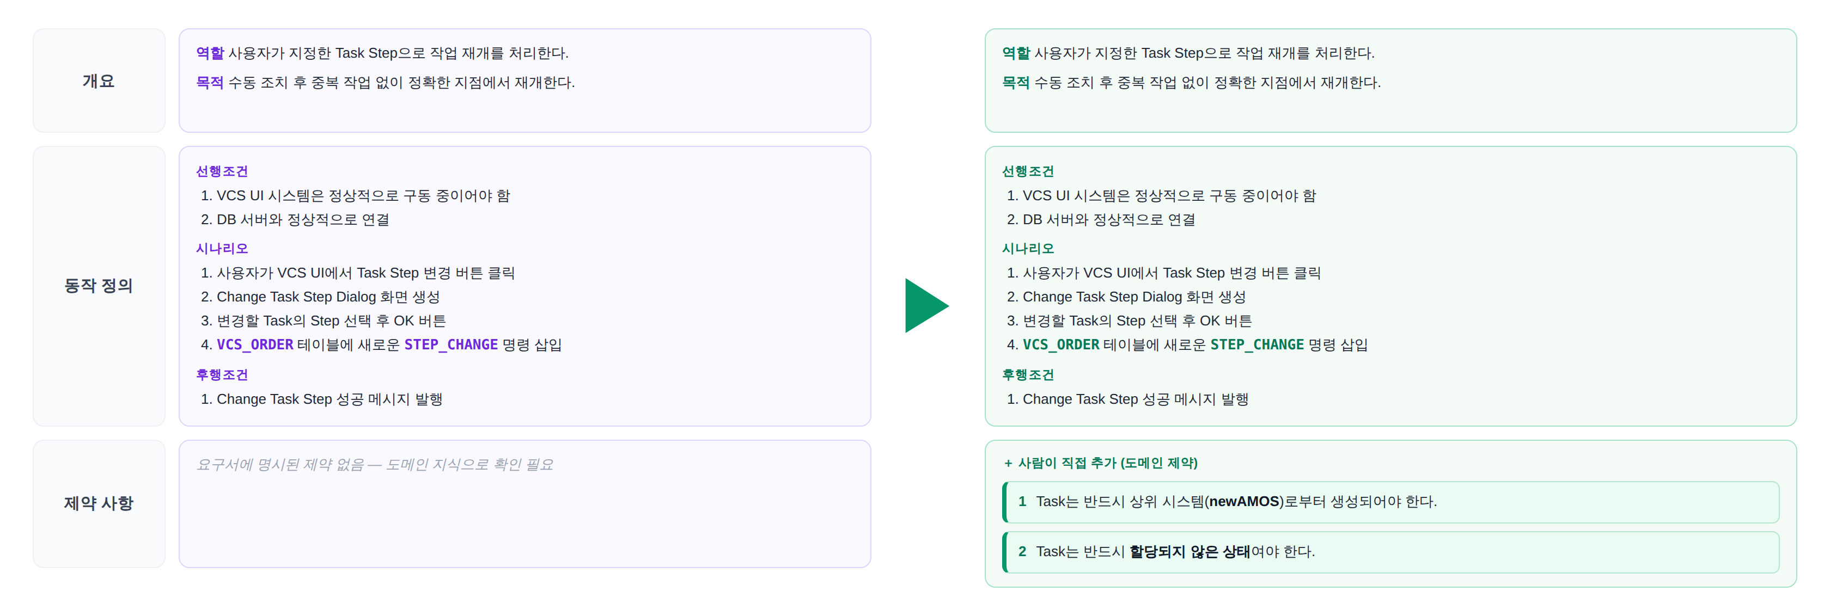
핵심 기능 2 · 산출물 도출
협업 방식 · AI 초안 → 사람 확정
개발 예정
고객 요구서만으로 채울 수 있는 항목 — AI가 요구사항 기반으로 초안을 만들면, 사람은 판단이 필요한 값만 수정·보강해 확정한다. (예: 기능 요구사항 — Task Step 변경 기능)
AI가 초안 작성
▶
사람이 검토·확정

Slide 14
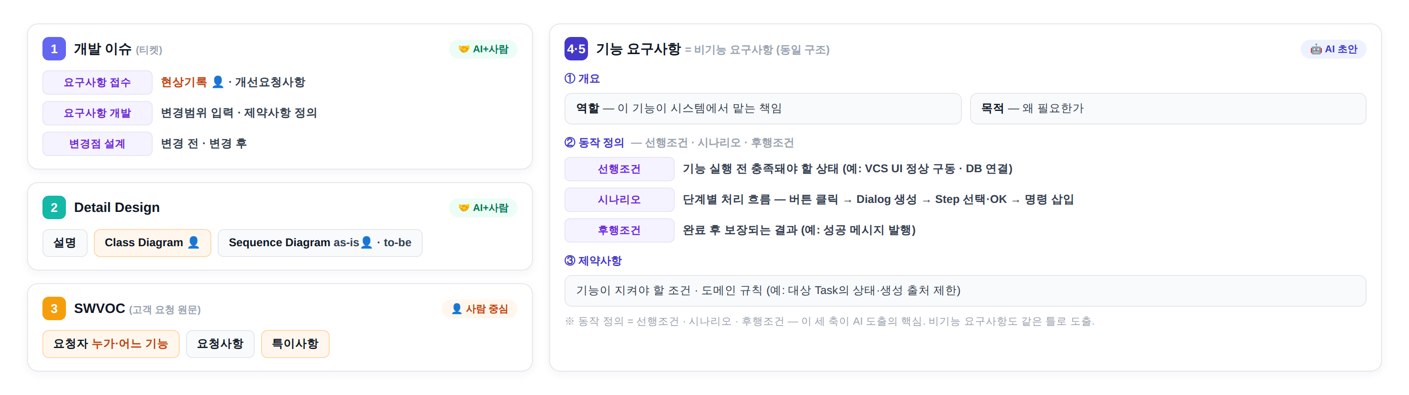
핵심 기능 2 · 산출물 도출
산출물 5종 구조 한눈에
개발 예정
기능·비기능 요구사항의 “동작 정의”(선행조건 · 시나리오 · 후행조건)가 AI 도출의 핵심

Slide 15
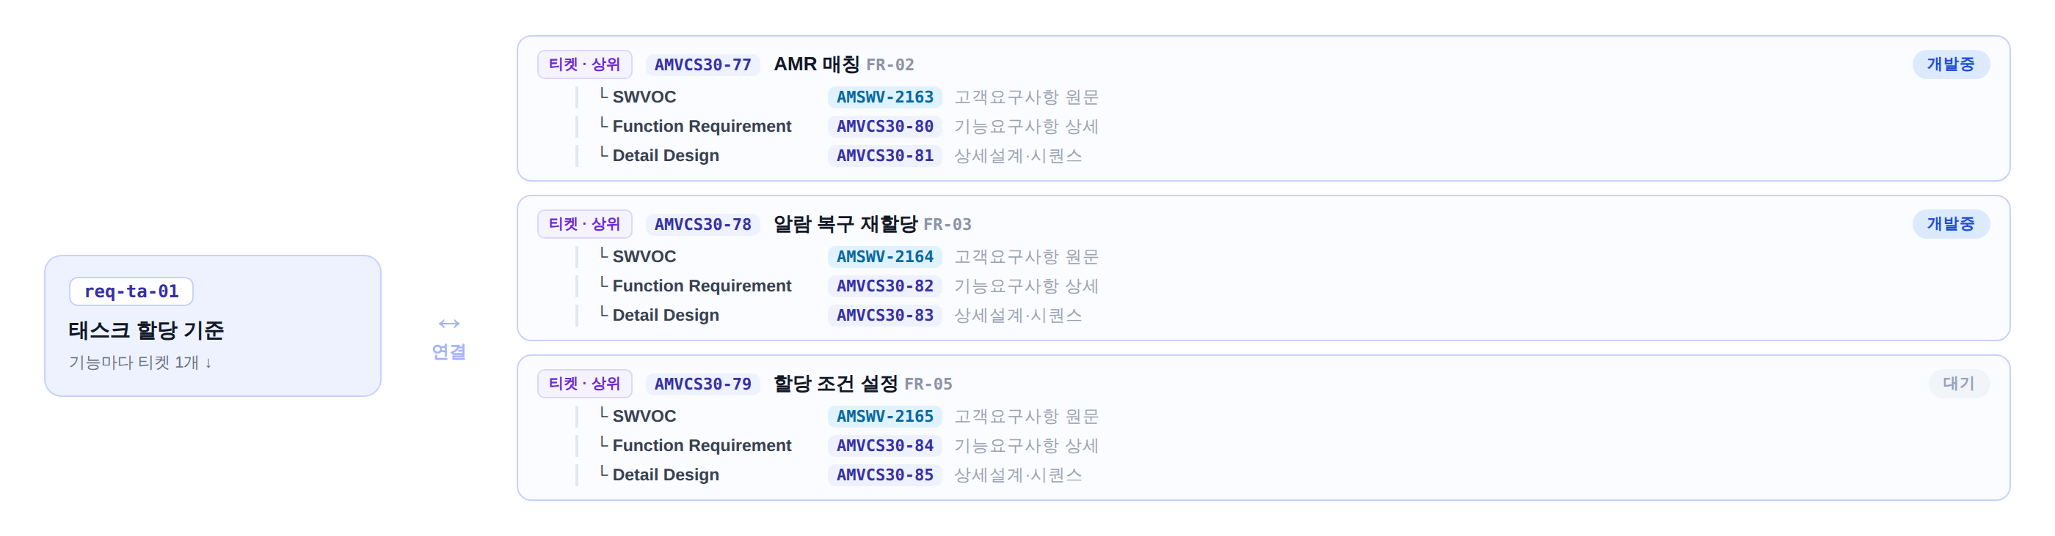
핵심 기능 3 · 산출물 관리 ①
연결 관리 (추적성)
개발 예정
① 연결 관리 — 요구사항 하나에 어떤 산출물(티켓·SWVOC·Function Requirement·Detail Design)이 물려 있는지 한눈에 (양방향 조회)
요구사항 1건 ↔ 기능별 티켓 3개, 각 티켓 아래 산출물 3종을 실제 Jira ID로 연결

Slide 16
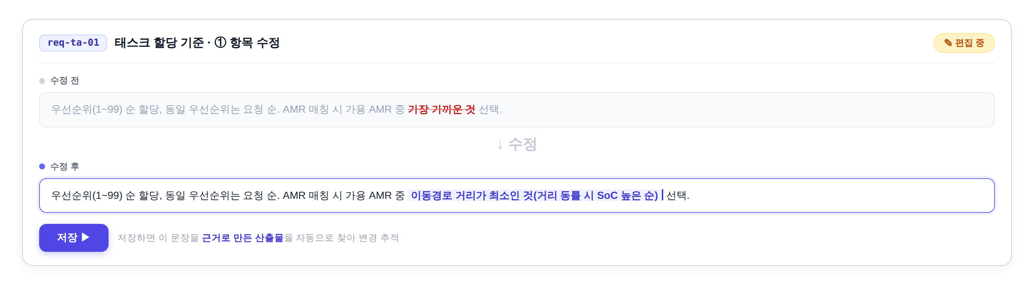
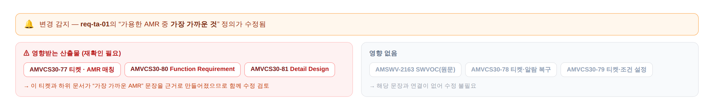
핵심 기능 3 · 산출물 관리 ②
변경 추적 (변경 영향 분석)
개발 예정
② 변경 추적 — 요구사항을 수정하면, 그 문장을 근거로 만든 산출물을 자동으로 찾아 알림
↓ 저장 시 자동 추적

Slide 17
AI
AI — 두 엔진 비교
로컬 Qwen3-8B
사내 GPT-OSS-120B
내 워크스테이션(P4000 8GB)에서 직접
8B 모델 · GGUF 양자화 Q5_K_M(≈5.85GB)
오프라인 자립 · 한국어 강점
사내 LLM API 서비스(OpenAI 호환)
훨씬 큰 모델 → 어려운 판단 정확도 유리
공용 서버 의존
응답 시간은 둘 다 3~5초로 비슷 → 속도가 아니라 정확도·자립성으로 선택. 동일 요구사항 세트로 실측 후 확정.
양자화란? 사진을 JPG로 압축하듯 용량↓·품질 소폭↓. 8B 원본(≈16GB)은 8GB GPU에 못 올라가 5.85GB로 압축해 사용.

Slide 18
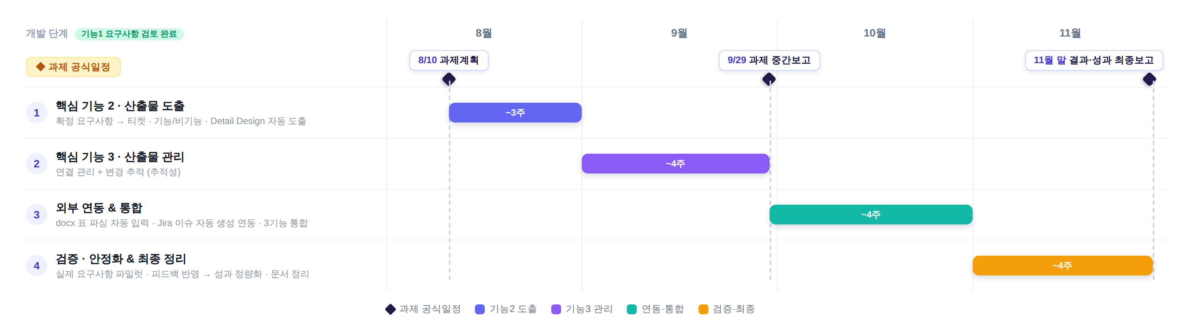
일정
개발 로드맵 · 마일스톤 (8 ~ 11월)
과제 공식일정(◆ 8/10 계획 · 9/29 중간보고 · 11월 말 최종보고) 사이사이에 개발을 2단계씩, 총 4단계로 진행

Slide 19
기대 효과
수작업 문서화 공수를 크게 줄인다
평균 3시간
수동 확인
개발 중 발견
→ 5분 이내
→ 자동 표시
→ 착수 전 발견
하나의 기능에 대한 산출물 작성
요구사항 변경 시 영향받는 문서 파악
불명확·상충으로 인한 재작업
※ 목표/예시 수치 — 실측으로 확정

Slide 20
정리
이슈 & 다음 계획
해결한 이슈
다음 계획
NPM 빌드 실패
사내 프록시 SSL 검사로 npm/빌드가 인증서 오류
→ 정적 빌드본을 포함해 npm 없이 실행하도록 해결
판정 엔진 정확도 실측
로컬 Qwen3-8B vs 사내 GPT-OSS-120B (한국어 검출)
문서 4종 양식 확정 → 템플릿·프롬프트화
SWVOC · Function Requirement · Detail Design · 티켓
핵심 기능 2 · 3 개발 (문서 생성 · 추적성)
docx 표 파싱으로 요구사항 자동 입력

Slide 21
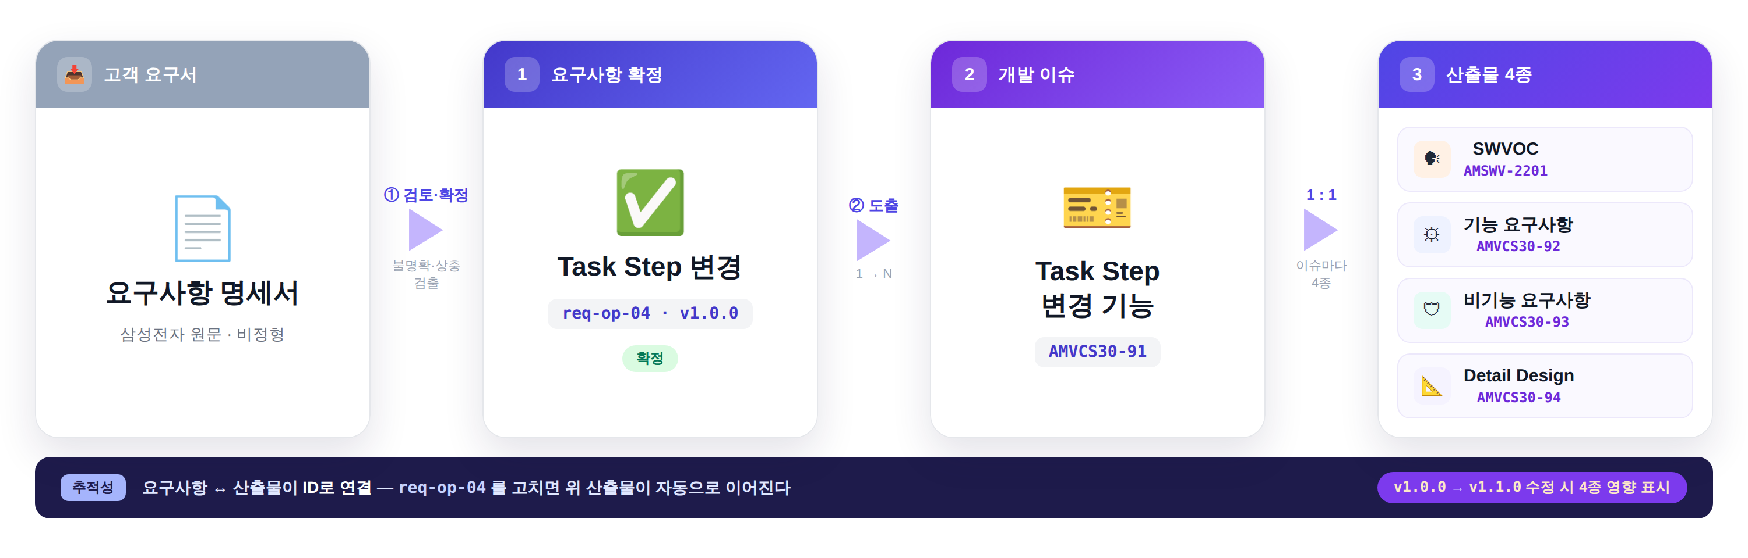
Summary
요구사항 하나가 시스템을 통과하는 과정 · 추적성

